Slide 1
Лечимся, играя
Оздоровление детей нетрадиционными методами

Slide 3
оздоровительные технологии
Игротренинг
Детская йога
Дыхательная гимнастика
Игровой массаж
Пальчиковая гимнастика
Закаливание
Профилактика осанки

Slide 4
Виды деятельности
Утренняя гимнастика;
Физкультурные занятия;
Физкультминутки;
Динамический час;
Свободная деятельность;
Прогулка;
Физкультурные досуги.

Slide 5
Главная цель здоровьесберегающих технологий – правильное, последовательное и гармоничное обучение детей, без ущерба для их здоровья.

Slide 6
Цель: обеспечить воспитанникам возможность сохранения здоровья за период нахождения в Центре , сформировать у них необходимые знания, умения, навыки по здоровому образу жизни, сформировать у родителей (законных представителей), педагогов, воспитанников ответственность в деле сохранения собственного здоровья

Slide 7
Задачи :
Оздоровительные:
охрана и укрепление физического и психического здоровья детей;
совершенствование функций организма, повышение его защитных свойств и устойчивости к заболеваниям средствами движения, дыхательной гимнастики, массажа, йоги, закаливания;
формирование правильной осанки, гигиенических навыков.

Slide 8
Образовательные :
формирование жизненно необходимых двигательных умений и навыков ребенка в соответствии с его индивидуальными особенностями;
создание условий для реализации потребности детей в двигательной активности;
выявление интересов, склонностей и способностей детей в двигательной деятельности и реализация их через систему спортивно-оздоровительной работы.

Slide 9
Воспитательные :
воспитание потребности в здоровом образе жизни; выработка привычки к соблюдению режима, потребность в физических упражнениях и играх;
расширение кругозора, уточнение представлений об окружающем мире, уважительное отношение к культуре родной страны, создание положительной основы для воспитания патриотических чувств.
воспитание физических качеств, необходимых для полноценного развития личности

Slide 10
Ожидаемый результат:
Снижение уровня заболеваемости.
Повышение уровня физической подготовленности.
Сформированность осознанной потребности в ведении здорового образа жизни.

Slide 11
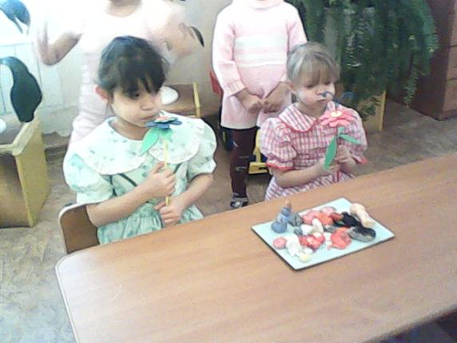
Дыхательная гимнастика помогает:
. очистить слизистую оболочку дыхательных путей, укрепить дыхательную мускулатуру, улучшить самочувствие ребёнка. При помощи правильного дыхания можно избежать многих заболеваний.

Slide 12
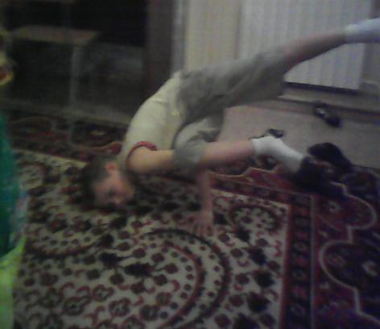
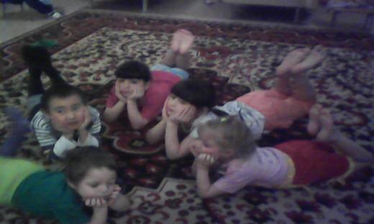
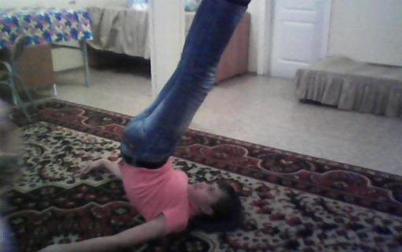
Асаны хатха – йоги
развивают дыхательную мускулатуру, укрепляют внутренние органы, улучшают лимфо- и кровообращение в лёгких

Slide 13
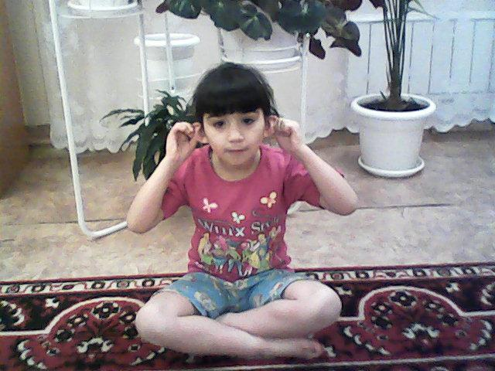
Игровой массаж
способствует снятию эмоционального напряжения, телесных зажимов, преодолению тактильных барьеров.

Slide 14
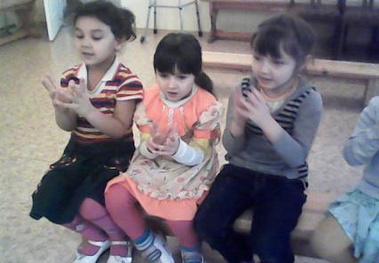
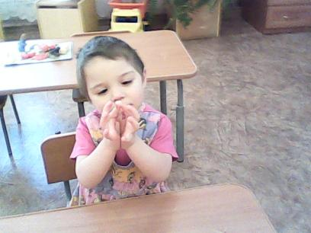
Пальчиковая гимнастика
. существует тесная связь между координацией мелкой моторики рук, речью и общим физическим развитием детей .Во время пальчиковых игр желательно, чтобы дети не только работали пальчиками, но и проговаривали слова игры. Это развивает речь и слуховую память.

Slide 15
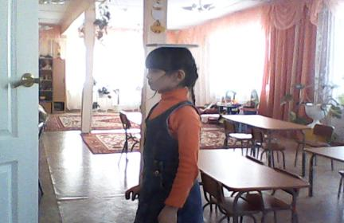
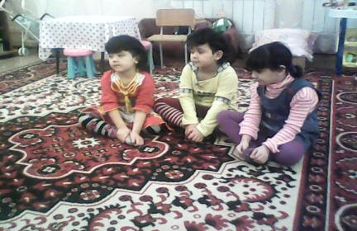
Профилактика осанки и плоскостопия
Упражнения на поддержание свода
стопы;
коррегирующая гимнастика на
укрепление мышц спины и брюшного пресса.;
, самомассаж;
Контроль за осанкой ребенка в течение всего дня

Slide 16
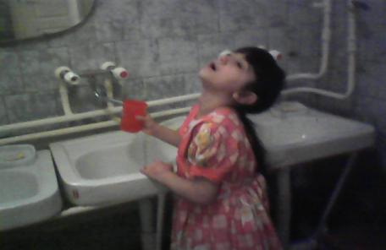
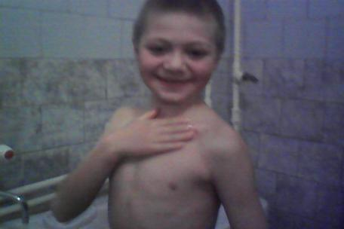
закаливание
Полоскание горла прохладной водой;
Босохождение;
Обширное умывание;
Воздушные ванны

Slide 17
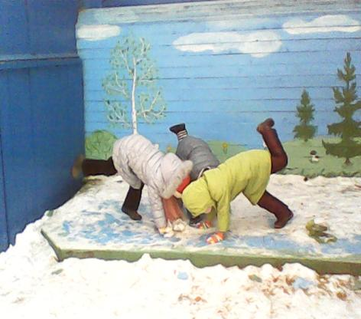
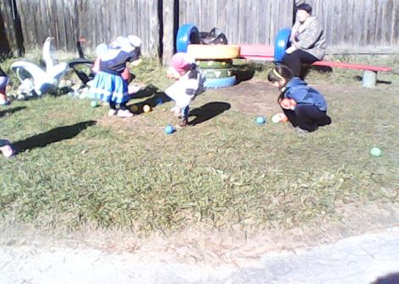
Динамический час
Бодрящая гимнастика после сна;
игры-эстафеты;
сюжетные двигательные задания;
подвижные игры с разной интенсивностью;
командные спортивные игры;
самостоятельные занятия детей

Slide 18
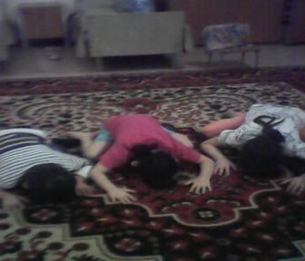
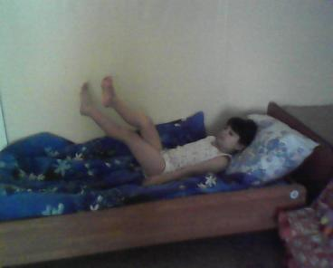
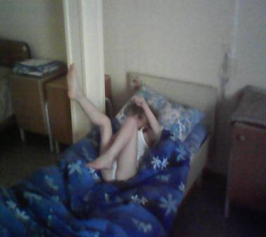
Бодрящая гимнастика после дневного сна
разминка в постели;
О.Р.У.;
подвижные игры и танцевальные движения;
релаксационные упражнения.

Slide 19
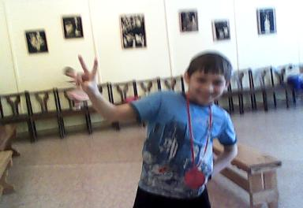
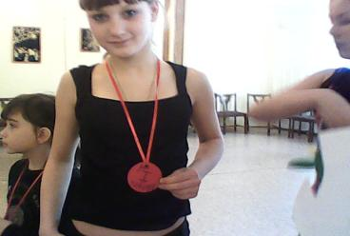
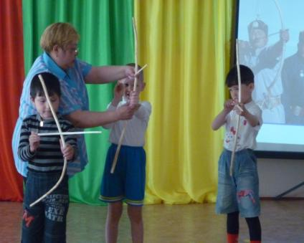
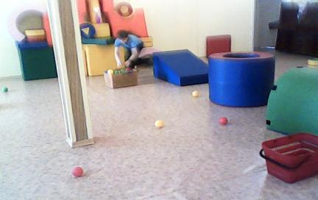
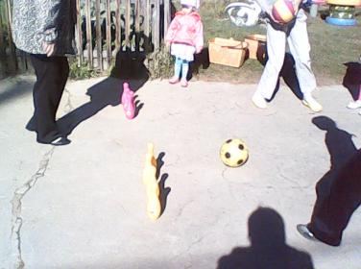
Физкультурные развлечения

Slide 20
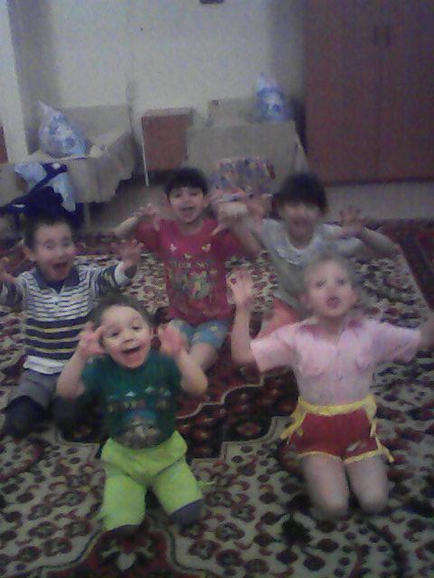
Работа с родителями
Консультации :
«Игры, которые лечат»
«Комплекс игрового самомассажа
для детей и родителей»
«Веселая йога для дошкольников»
«Профилактика плоскостопия»
Стенд с фотографиями «Лечимся, играя»

